Slide 1
TDR结构调整反馈意见及方案
领导同意基本按上周讨论方案试行
TDR文本
探测器保留和探测器组织相关的电子学部分，crossref到电子学细节
电子学具体设计放在电子学章节
调整方案？
独立出一个小节为探测器前端电子学？放在general intro之后，common design之前
成本核算
与TDR文本对应，属于电子学具体实现的成本放在电子学部分
前端PCB上属于探测器的部分（如SiPM等）放在探测器部分
计划4月14日TDR review
要求3月底之前完成文本和cost的内部评审

Slide 2
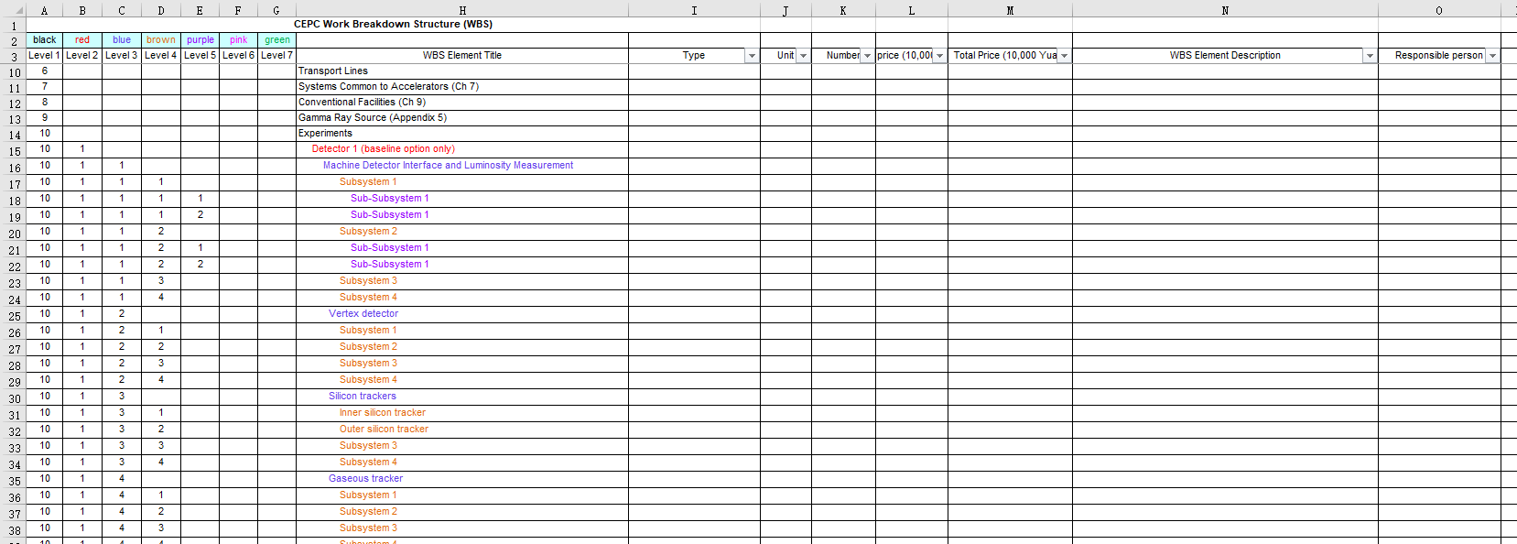
成本估算
细化要求：要求探测器系统总体成本项好于500项，各子系统好于50项
要求3月底之前完成文本和cost的内部评审
项目名、数量、单价、总价、描述、责任人

Slide 3
初步划分考虑（按子系统电子学已划分到电子学系统）
ASIC相关 （scaling factor）（魏、严）
full mask tapeout - 按次
Mass production - 按探测器通道数、die size、单片产出量
Yield factor included
Dicing fee--按探测器通道数
Packaging fee - 按探测器通道数
Yield factor included
Mass production test fee - 按探测器通道数

Slide 4
初步划分考虑（按子系统电子学已划分到电子学系统）
FEE PCB相关（俊、杰）
Design & startup fee - 按次
Mass production - 按探测器通道数
Main components -按探测器通道数，设计
Only R，C？？？----估算总量
Soldering fee -按探测器通道数，设计复杂度
Aux components on FEE PCB -按探测器通道数
E.g. heat conductor in ECAL PCB? ---建议让机械考虑
Sockets/connectors -按探测器模块数
Necessary？？？ Only by soldering？ Socket fee vs soldering fee
TPC module sockets
Yield factor
QA/QC
Early failure
安装良率 2%
备件比例 ATLAS 8%??
不可更换的：安装备件 2%
可更换的：5~8年电源

Slide 5
Common Electronics - FEE
FEE Data Link module（迪）
具体元件单价核算在各自设计部分，此处仅当作元件使用
TaoTie chip -按探测器通道数、模块数
ChiTu chip -按探测器模块数、光纤通道
KinWoo module -按探测器模块数、光纤通道
不含Fiber长度
Spare factor
FEE Power module（俊）
具体元件单价核算在各自设计部分，此处仅当作元件使用（不含电缆长度）
48V-12V模块 -按探测器模块数
12V-5V/3.3V模块 - -按探测器模块数、光纤数
12V-1.2V模块 - -按探测器模块数、通道数
防磁屏蔽壳？？ - -按探测器模块数
某些探测器必要（内层），某些不需要？？？
Spare factor

Slide 6
Common Electronics - FEE
FEE cabling & connection（常、迪）
暂按100m等长考虑？ Cost vs installation difficulty
FEE detector internal cabling
Flex cable：VTX, ITK, OTK
Twst Pair / Coax cable/ Ribbon cable: ECAL(rib)，HCAL(twst)，Muon(Coax？？？)
Detector installation sockets on mechanical support
Socket fee vs soldering fee？
Fiber
某些探测器每模块多于一根光纤
Power cable
Different diameters for power
HV cable
Different
Material price (Cu) variation matters
量能器数据、电源冗余

Slide 7
Common Electronics - BEE
BEE PCB相关（俊、杰）
Main components
以FPGA、RAM为核心器件，确定通用BEE PCB设计
列出主要的元器件contributor：高单价器件（e.g. FPGA）、大数量器件等，解答评委concern
FPGA
RAM
Power chips
Clk chips
Sockets/connectors
R, C, L
…
Design & startup fee - 按次
Mass production - 按Fiber数以及…
Soldering fee
Yield factor
QA/QC
Early failure
安装备件

Slide 8
Cost in the Electronics room
Crates & Racks（杰）
应对应上TDR中的机箱、机柜数量计算
按照统一规格提供报价
Rack power、fan… included
HV crates in detector system？？
Cabling & interconnection in the electronics room
Fibers to/from TDAQ
Power cable for Racks ???
Aux components for crates & racks（揉到机箱里去）
E.g. racks fasteners, holder, panel、panel holder等

Slide 9
Missing items & other
Electrical fee during running？？？
Slow control in TDAQ？？？
Slow control cable in TDAQ？？？
赤兔传输？
Data Link Module和FEE Power module可当做一个子系统核算出单价构成
Anything missing？
防砍安全裕量？？？

Slide 10
成本估算计划（建议稿）
第一阶段
item分解
子探测器前端电子学
后端通用电子学
各item数量、种类、方案计算一致化
数量统计及核算
形成成本估算初表
上会“评审”（第一轮）
第二阶段
根据第一轮反馈意见调整
补齐必要的报价单
形成成本估算最终方案
上会评审（第二轮）

Slide 11
SiPM
周三和NDL SiPM方面展开联合讨论
信号离散问题
NDL方面也没见过离散情况
应该为BGO发光时间和SiPM不匹配导致
NDL建议加电容----可行性存疑？？？
预计问题最终会收敛至（个人分析）：
牺牲最小可探测信号，保时间分辨（与BGO性能矛盾，估计×）
放弃时间分辨提法，保证幅度测量性能（预计√）
SiPM一致性问题
NDL方面声称偏压一致性不超过0.5V，温度一致性好，批次一致性好
温漂1度对应25mV偏压对应增益偏差0.5%

